Slide 1
電繪分鏡
主題：Canoe
B03505040 工海三 林後維

Slide 2
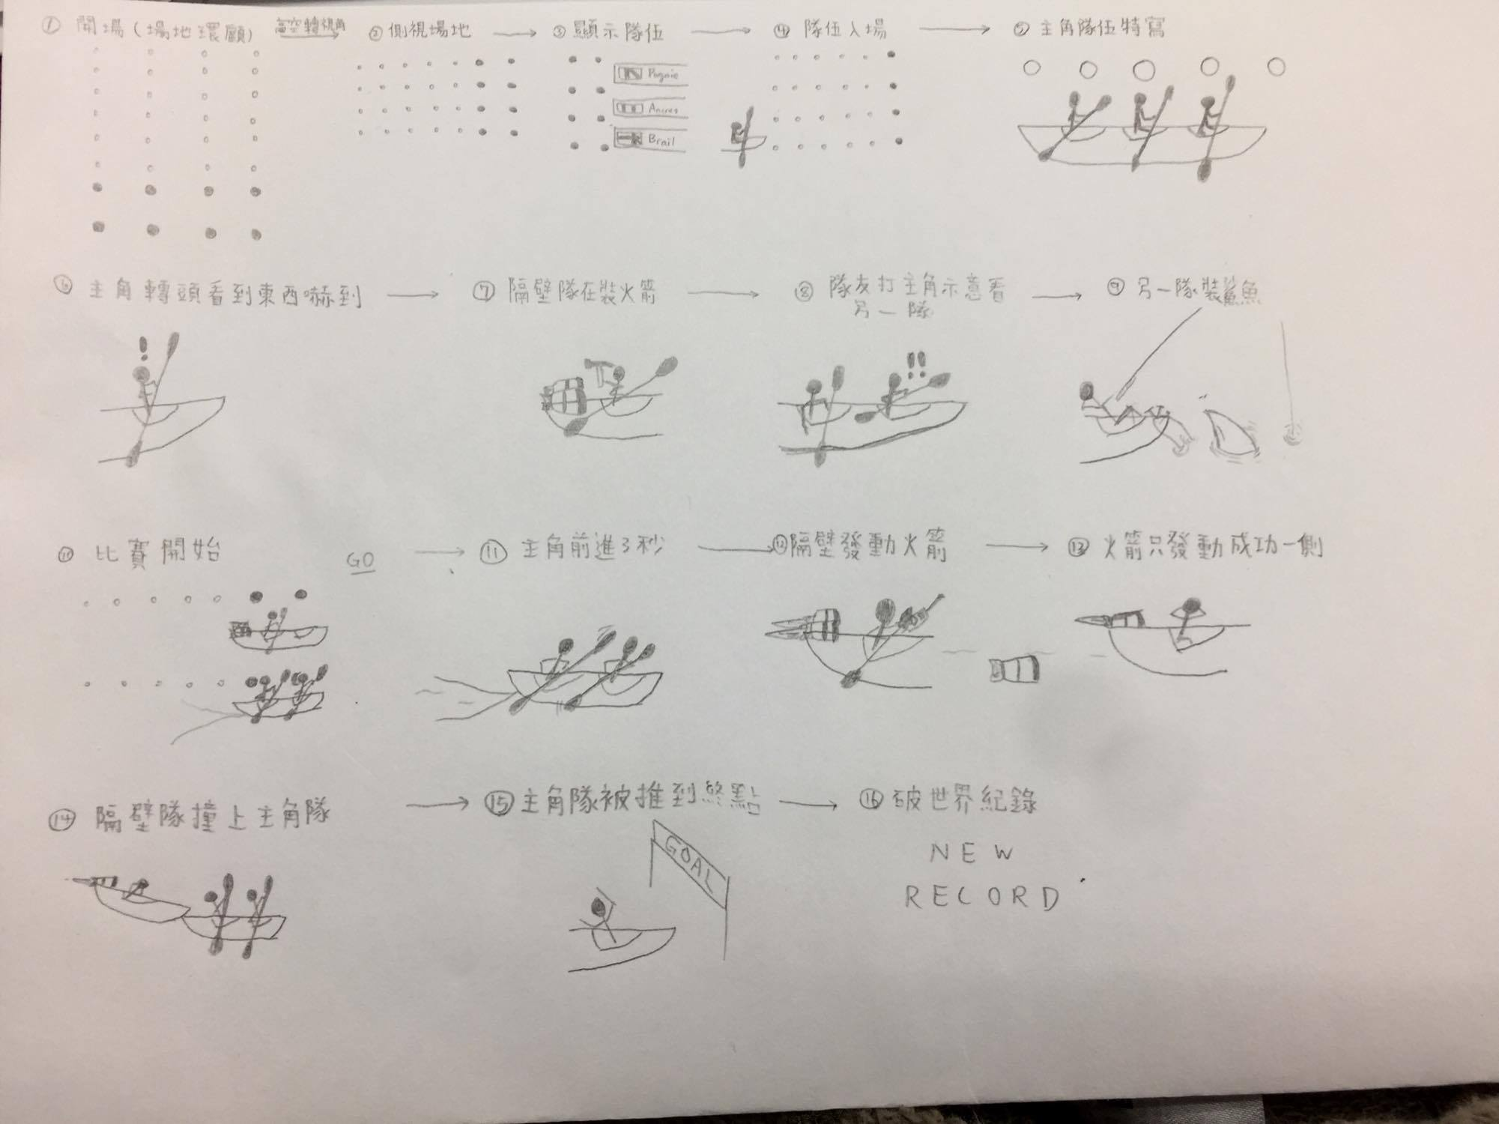

Slide 9
THANK YOU FOR YOUR ATTENTION

